Slide 2

Hatschi
Die Wetterstation, die zu deiner Gesundheit beiträgt

Slide 3
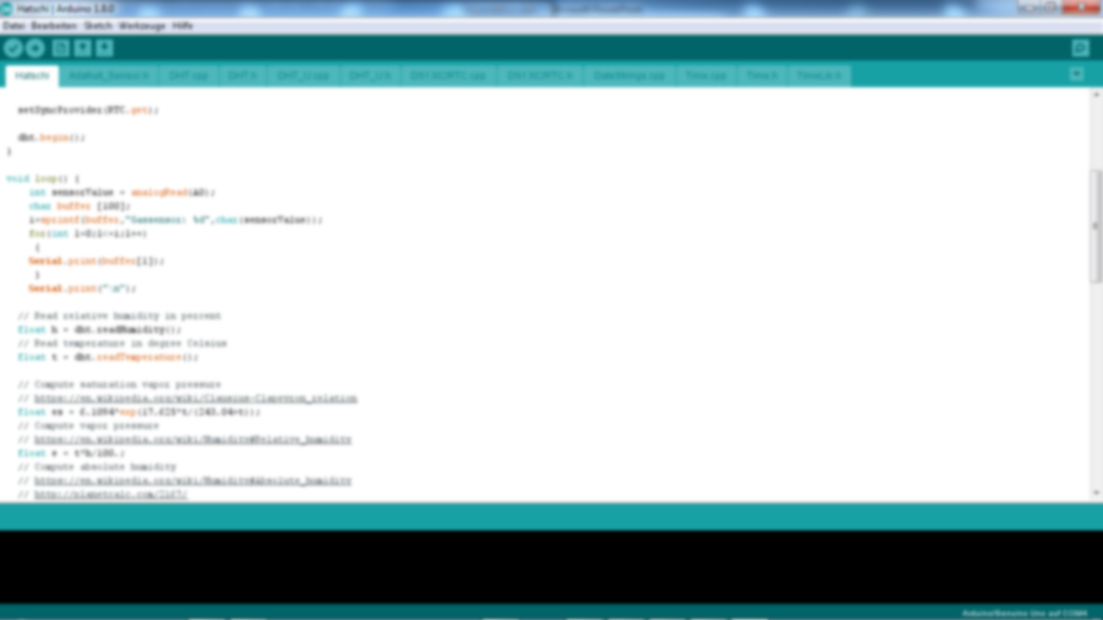
Motto: Mit Code die Gesundheit schützen

Slide 4
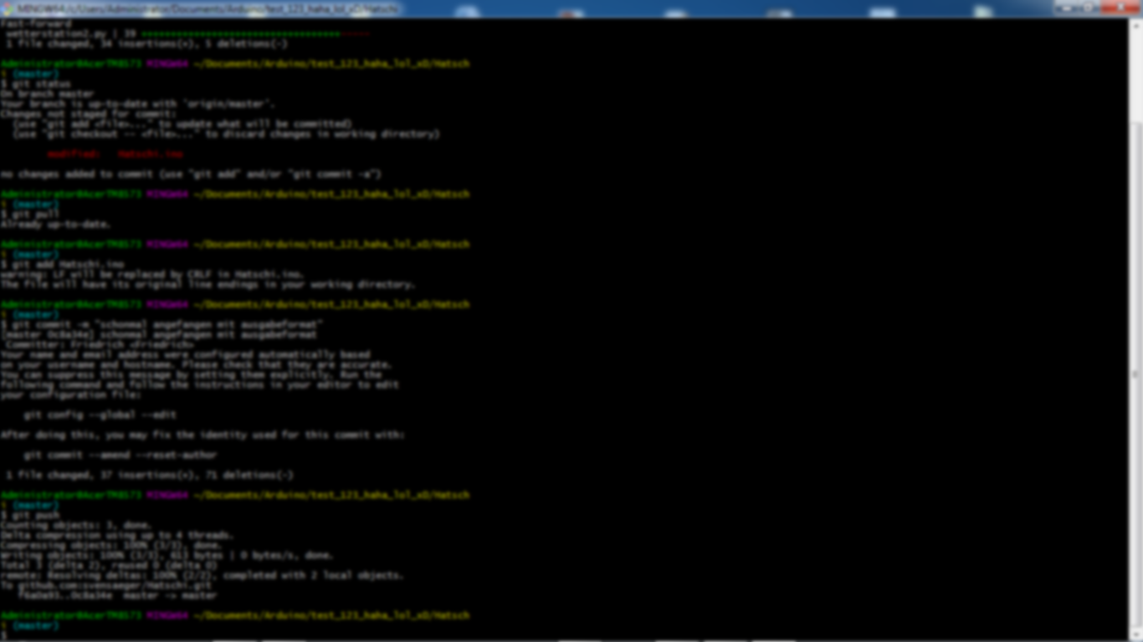
Wie sind wir auf das Projekt gekommen?
Wir wollten eine Projektidee zum Thema Gesundheit finden und sind dann auf die Idee gekommen die Menschen über die aktuellen Daten der Umgebung zu informieren.

Slide 5

Wieso das Ganze?
z.B.: Aachener können von unserem System frühzeitig vor Atomstrahlung gewarnt werden. Wenn zu viel CO2 in der Luft liegt könnte man von der Hatschi-Wetterstation gewarnt werden.

Slide 6
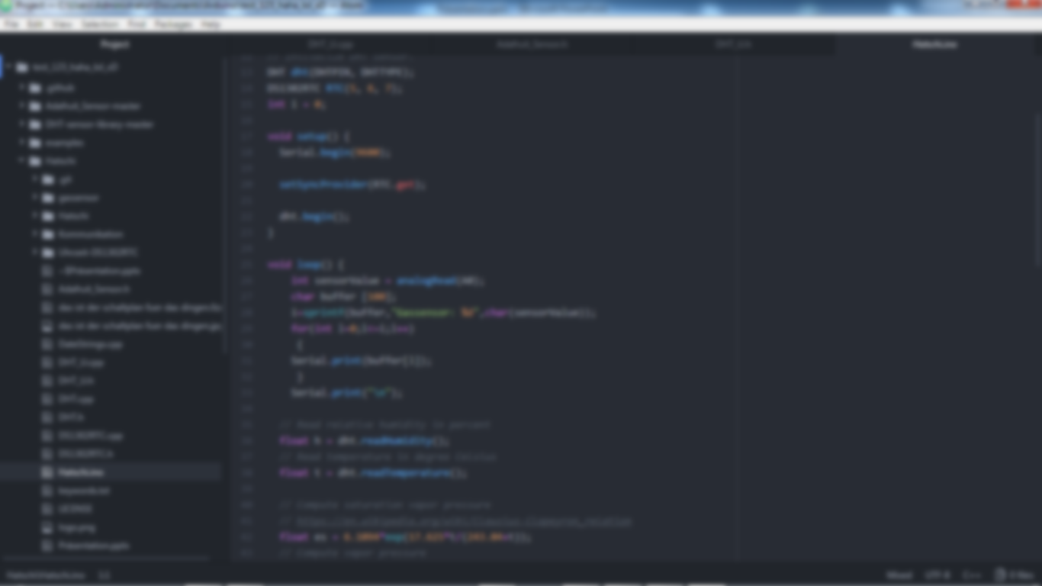
Schwierigkeiten
Datenübertragung mit dem Geigerzähler
Datenaustausch mit Arduino und Rasberry Pi

Slide 7
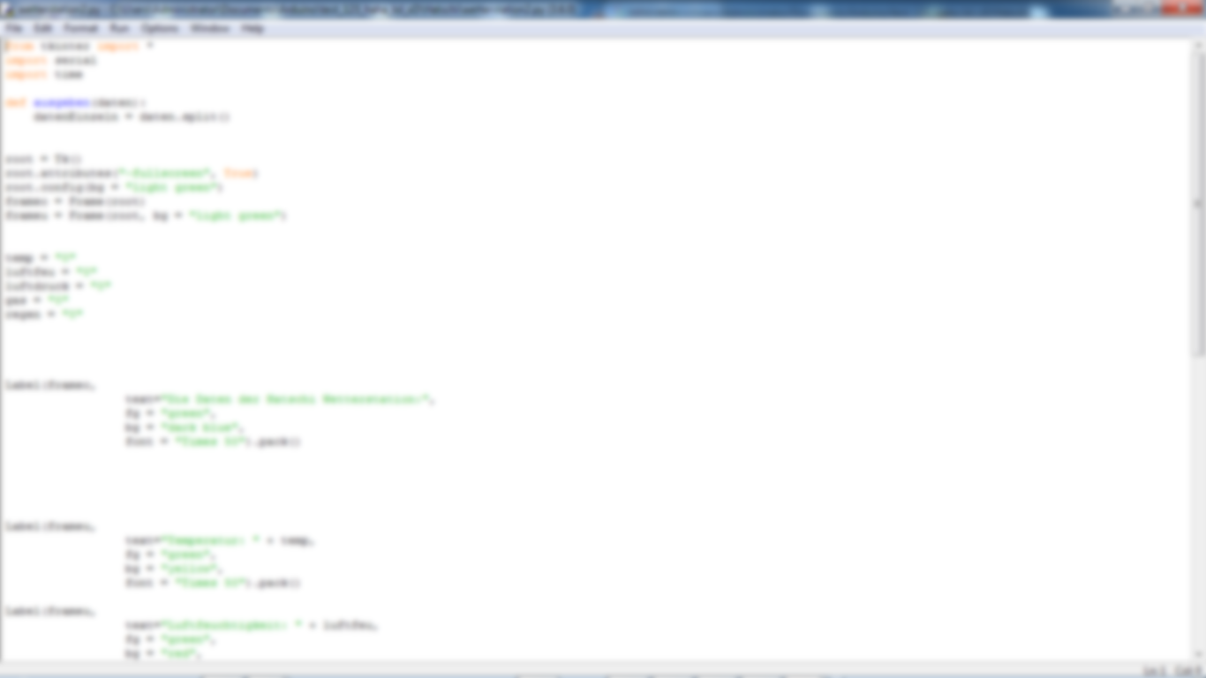
Technik
Ein Arduino liest Daten und sendet sie über ein Kabel an einen Raspberry Pi
- Der Raspberry Pi kann diese Daten auswerten und auf einem Bildschirm visualisieren.

Slide 8
Demo:

